Slide 2
语文五年级下人教
第二单元过关测试卷

Slide 3
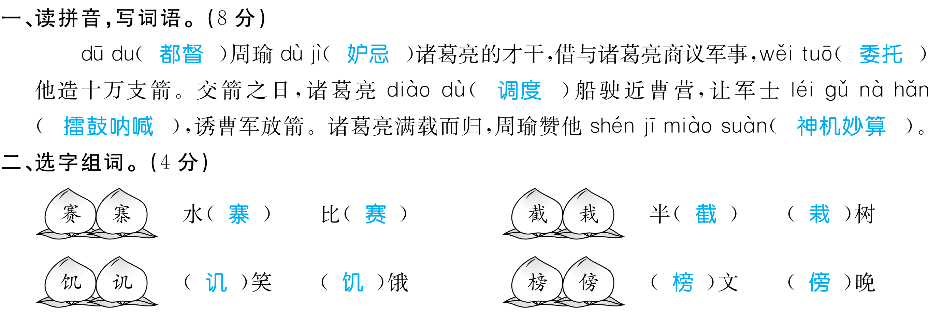

Slide 4
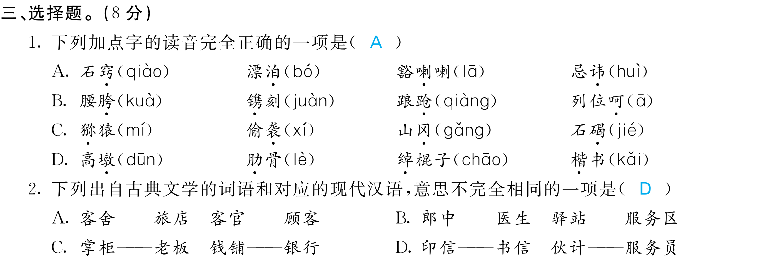

Slide 19
